Slide 1
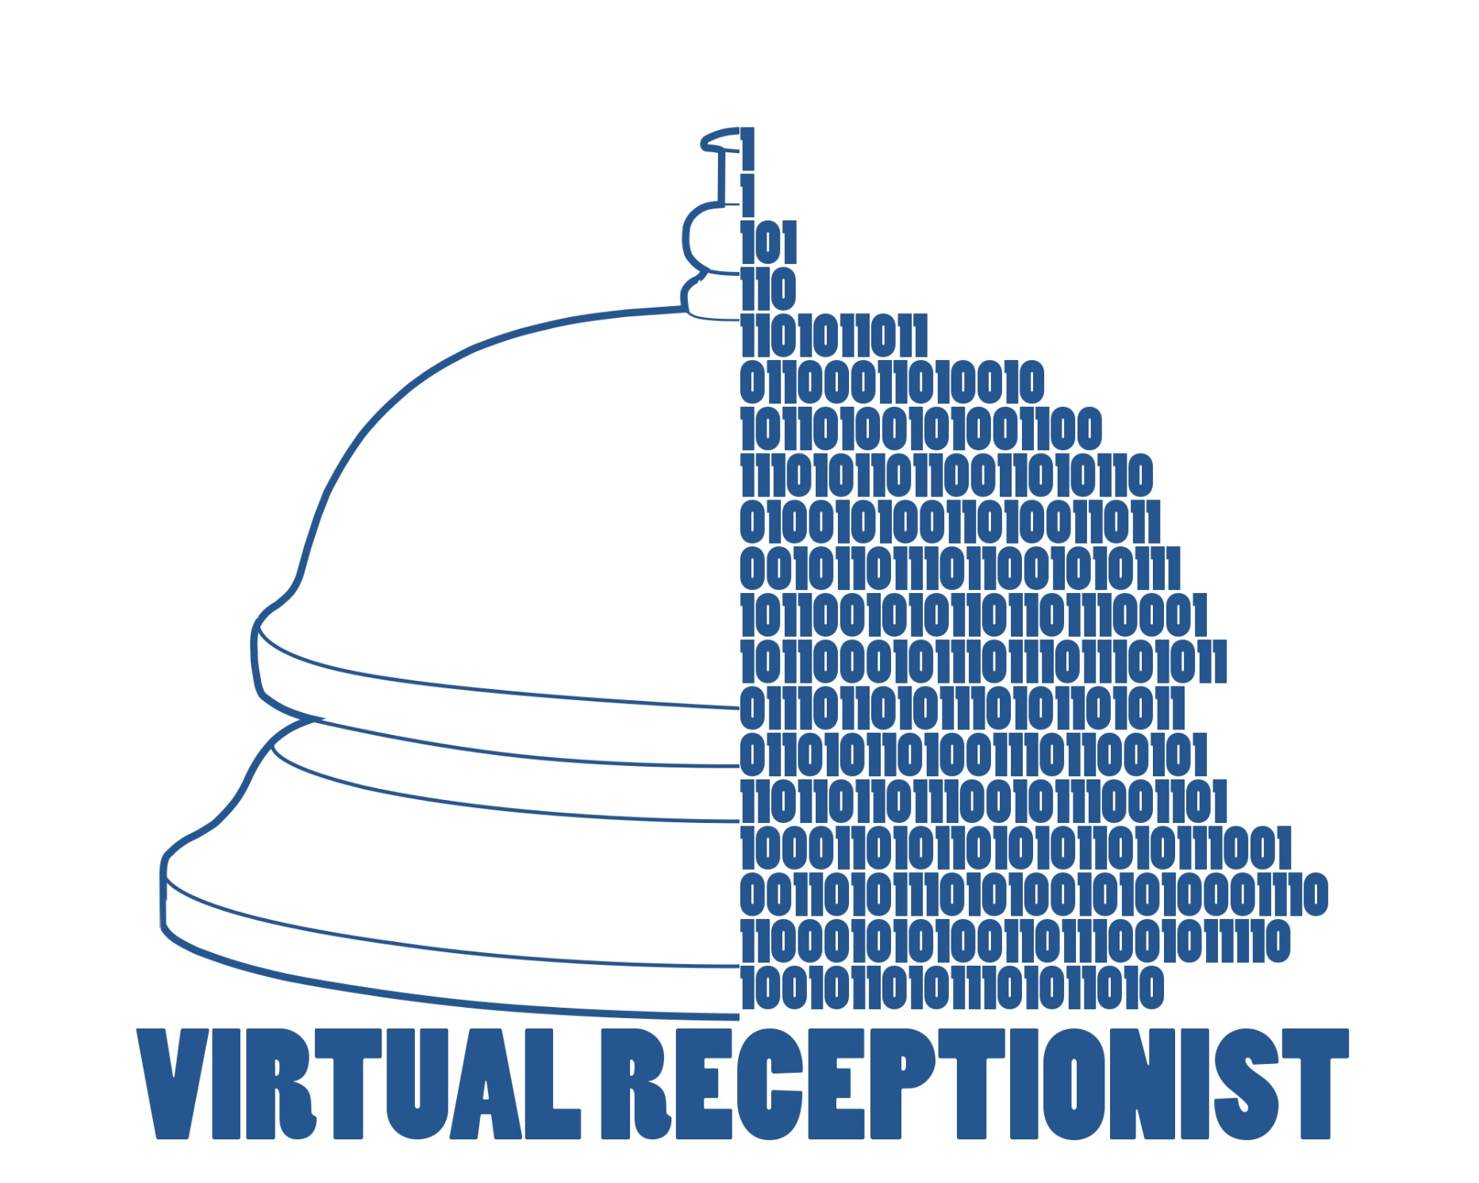
Előadó: Juhász Bence

Slide 2
Virtual Receptionist
„Mikro információs rendszer” szálláshelyek számára
Vendég adat kezelés
Számlázás
Foglalás kezelés
Teljeskörű testreszabhatóság számlázási tételek és vendégadatok tekintetében

Slide 3
Mi volt a cél a rendszer kifejlesztésével?
Végtelenül egyszerűen kezelhető információs rendszer megteremtése
Általánosan szükséges szolgáltatások egy rendszerbe való integrálása
Vendéglátásban dolgozók munkájának megkönnyítése
Személyes szálláshelyi tapasztalatok alapján felépített komplex alkalmazás elkészítése

Slide 4
Jelenlegi összetevők
Adatbázis
Webes konfigurációs felület
Szálláshely regisztráció
Szükséges adatok beállítása (szobák, számlázható tételek)
Asztali adminisztrációs felület
Számlázás
Vendégadatbázis kezelés
Foglalási napló

Slide 5
Asztali alkalmazás
Roboztus,

Slide 6
Webalkalmazás

Slide 7
Adatok lekérdezését és adatok manipulációját segítő API
Saját fejlesztés
OOP adta lehetőségek: kód újra felhasználás
Többrétegű architektúra és Single responsibility principle kapcsolata
Adat lekérdezés egy C# nyelvi specifikus adatszerkezetben, egy adattálában (DataTable típus) adja vissza egy lekérdezés eredménytábláját: könnyen és gyorsan kereshetők benne az adatok
Az adatmanipulációs eljárások paraméterben átadott SQL utasítással végrehajtódnak az adatbázison az Oracle MySQL Connector .NET platformra kiadott osztálykönyvtár segítségével (függőség).

Slide 8
A rendszer jelenleg…
Előre regisztrált felhasználói fiókokkal működik, jelenleg regisztráció nem lehetséges…
Webalkalmazásban konfigurálható minden működéshez szükséges adat (számlázási tételek, szobák, kategorizálásuk)
Asztali alkalmazásban felhasználhatók a konfigurált adatok számlázásnál illetve foglalás kezelésnél, illetve ezen a felületen történik a vendégadatok kezelése
Minden bevitt, módosított adat egy adatbázisban tárolódik

